Slide 1


Manual de Treinamento Técnico
ULTRA 2
Notes:
_______________________________________________________________
_______________________________________________________________
_______________________________________________________________
_______________________________________________________________
_______________________________________________________________
_______________________________________________________________
_______________________________________________________________
_______________________________________________________________
_______________________________________________________________

Slide 2


Capacitação de desenvolvimento técnico para dispensadores de Frozen ULTRA-2
Objetivo:
O objetivo deste curso de capacitação é permitir aos técnicos de manutenção encarregados de realizar o serviço de instalação, reparo e manutenção preventiva aos usuários do equipamento ULTRA-2 e que os mesmos sejam capazes de operar, instalar e reparar o equipamento de forma rápida e eficaz

Slide 3

Temas de estudo
Apresentação do Equipamento
Instalação Inicial
Apresentação de Componentes
Manutenção
Códigos e Guias de Falhas
Diagrama Elétrico

Slide 4


Apresentação do Equipamento
O que faz?
Como faz?
Apresentação geral de elementos de operação
Análise dos graus BRIX

Slide 5

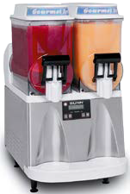

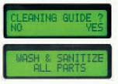
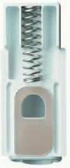
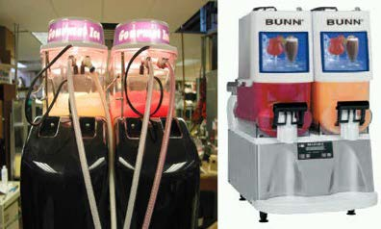



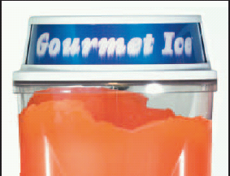
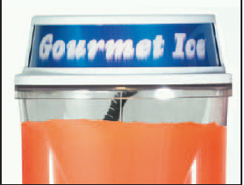
O que faz?
ULTRA 2, é um equipamento desenhado para dispensar bebidas frozen ou geladas.
Bebidas frozen rápidas e perfeitas todo o tempo, isto é possível graças a dois elementos principais que integram a ULTRA, os sensores eletrônicos os quais aseguram a consistência do produto e o sistema reversível das espirais, com os quais se aseguram uma melhor mistura do produto.
A engenharia da BUNN aplicada neste equipamento conseguiu integrar os componentes necessários na ULTRA para fazer deste equipamento um sistema forte e silencioso, permitindo ter tempos de recuperação mais rápidos.
AULTRA conta com um sistema simples de limpeza e operação pois a montagem da torneira de dispensamento de produto esta composta por 4 peças fáceis de limpar e que não necessitam lubrificação
A ULTRA possuí técnologias de auto abastecimento com os sistemas PAF para utilizar produtos em pó, se faz a mistura com água e se abastece automáticamente os hoppers ou LAF para produtos em base líquida.

Slide 6
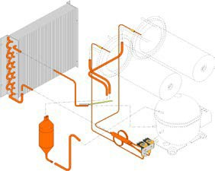
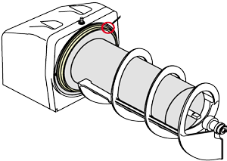
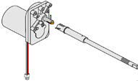
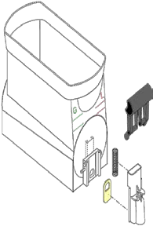
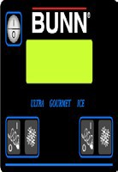

Como faz ?
A ULTRA é um equipamento que possuí apenas 4 módulos integrados, fácil de operar e prestar manutenção, esta composta pelos seguintes sistemas:
Módulo de Refrigeração:
Este módulo é composto pela unidade condensadora resfriada à ar e um evaporador integrado por uma espiral de tubo isolada dentro do cilindro de congelamento, o qual fica imerso pelo produto à ser preparado
Módulo de elaboração de produto.
Este módulo é composto pelos motores das espirais e pelas próprias espirais em si, estas raspam o gelo que se forma nos cilindros quando o equipamento começa a gelar
Módulo de servir:
Este está composto pelos hoppers, seu jogo de vedações e a torneira de dispensamento de produto
Módulo de controle:
O módulo de controle esta composto pela placa eletrônica programável e por sua interface de controle que é a membrana de botões.

Slide 7




Apresentação geral de elementos de operação
A
B
B
B
C D
ligar/desligar: Este interruptor serve para ligar ou desligar o equipamento em
A. Interruptor de
geral
B. Interruptores Ocultos: Interruptores especiais para utilizar o modo de programação do equipamento
Interruptores das espirais: Estes interruptores ligam ou desligam os motores das espirais
Interruptores do modo de refrigeração: Com estes interruptores se pode selecionar o modo que se deseja habilitar a refrigeração, isto é, selecionar o modo frio (Chill) ou o modo gelo (Ice) a última posição seria para desligar o módulo de refrigeração (OFF).

Slide 8
Os graus BRIX são uma unidade de medida, que permite apresentar um valor percentual à relação da mistura de água e açúcar em termos de peso, considerando que o peso específico da água é 1 quilograma por Litro.
Análise dos graus BRIX
Água | Açúcar | % Brix
1000 gr | 100 gr | 10 %
1000 gr | 200 gr | 20 %
1000 gr | 50 gr | 5 %
3785 gr (1 Galão) | 378.5 gr | 10 %
3785 gr (1 Galão) | 757 gr | 20 %
BRIX
Quanto maior o nível de açúcar, alcóol ou sal que se diluí em água ou outro líquido que compoem o produto, este tardará mais em se congelar pois necessitará baixar mais a temperatura.
Açúcar, Alcóol, Sal

Slide 9

Instalação Inicial
Especificações elétricas
Desembalar
Prova inicial
Montagem do equipamento
Preparação do produto
Ligando o equipamento
Ajuste de Viscosidade (Tickness) do equipamento
Menu de funções do modo de programação

Slide 10
Especificações elétricas
Fase
Circuito elétrico independente.
230 Volts
5 Amperes
50/60 Hz
Aterramento
Disjuntor de 15A
Antes de conectar o equipamento à rede verifique a tensão e o aterramento.
Não utilize extensões elétricas para ligar o equipamento
Posicionamento do equipamento. É muito importante que o equipamento seja instalado em um local bem ventilado, com boa circulação de ar e com um espaço mínimo de 15 cm entre todos os lados do equipameto e qualquer outo item, tais como paredes móveis ou outros equipamentos
Neutro
Terra
10

Slide 11


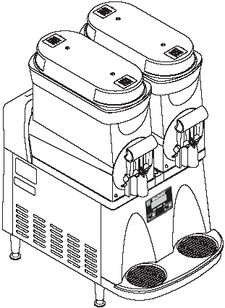
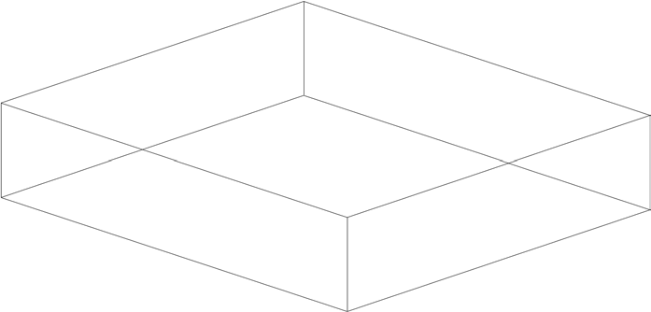

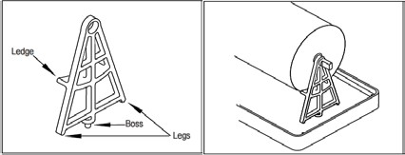

Desembalar
Para desembalar o equipamento, com cuidado corte a base da caixa sobre a linha pontilhada que esta marcada na mesma, logo puxe a caixa para cima e a base estará
descoberta, nunca carregue a
de
máquina pelos cilindros
resfriamento, guarde os suportes dos mesmos pois irão servir como
ferramentas necessário.
de alinhamento se Os hoppers vem em
outra caixa separada da base.

Slide 12


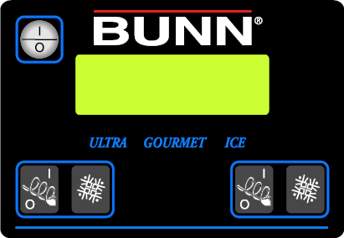
Ligue o equipamento pressionando
Prova inicial
APA
JAN.1, 2002
APA
APA
10:00:00 AM
APA
AN000001234
ULTOOOO1234
APA
APA
APA
APA

Slide 13
APA
JAN.1, 2002
APA
APA
JAN.1, 2002
APA
FRIO
JAN.1, 2002
FRIO
HIELO
JAN.1, 2002
HIELO

Slide 14
JAN.1, 2002
DYSPLAY TEMP & TORQUE
Os cilindros de resfriamento deverão congelar de maneira uniforme práticamente ao mesmo tempo. Os eixos dos motores misturadores, girando livremente, deverão baixar o contador de torque até chegar em zero
HIELO
HIELO
0 FAN CMP
36
0
0 FAN CMP
67
0
36°
67°h

Slide 15
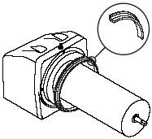
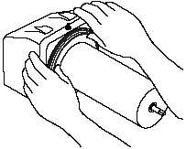
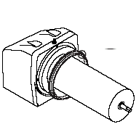
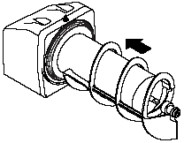
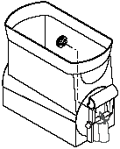
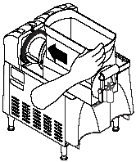
Montagem do equipamento
Antes de montar o equipamento é necessário que se lave e sanitize todas as peças inclusive os hoppers e vedacões.

Slide 16
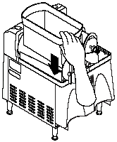
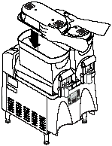
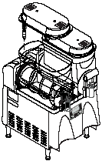
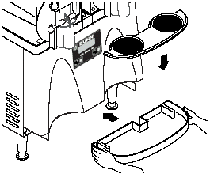

Slide 17
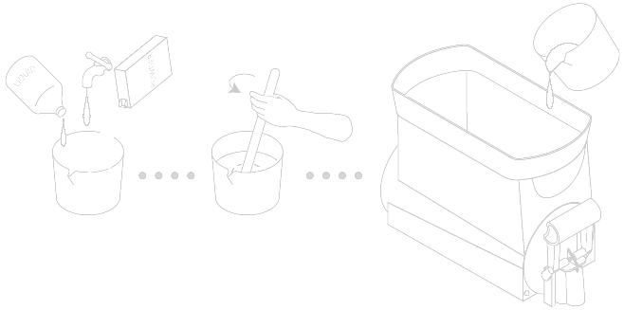
Preparação do produto
➢Adicione o produto préviamente misturado nos hoppers.
➢Utilize apenas produtos com um Brix mínimo de 10%.
➢Mantenha o produto préviamente misturado e refrigerado.
➢Mantenha sempre o nível de produto acima dos misturadores.
➢Se o produto esta muito congelado ou com cristais de gelo muito grandes, baixe o nível de viscosidade nos controles eletrônicos para que não sigam crescendo.
➢Alguns produtos atingem temperaturas mais baixas que outros, portanto é possível haver formação de gelo nas paredes dos hoppers, isto é normal
A humidade do ar pode produzir condensação de água na superfície externa dos
hoppers.
➢É possível que se escute ruídos na operação do equipamento. Após se adaptar a estes ruídos, quando se ouvir algum som diferente, se pode detectar um problema de forma mais rápida.

Slide 18

Ligando o equipamento
Ligue o equipamento pressionando
APA
JAN.1, 2002
APA
APA
10:00:00 AM
APA
AN000001234
ULTOOOO1234
APA
APA
APA
APA

Slide 19

Ajuste de Viscosidade Tickeness
JAN.1, 2002
GUIA DE LIMPIEZA?
NO SI
ESTABLECER GRO?
NO SI
HIELO
HIELO
MIN LEFT 9 MAX
MIN RIGHT 5 MAX

Slide 20
O programa da máquina tem um ajuste de Viscosidade que vai de 1 a 16 pontos, o controle eletrônico multiplica por 3 este número de ajuste e busca este nível de torque para os motores dos misturadores.
É importante levar em conta que o ajuste de viscosidade não tem relação com a % de Brix da bebida frozen, somente determina a textura do produto terminado, mais grosso ou mais fino.
Fino
Grosso
1
16
20

Slide 21
Guia de limpeza
Menu de funções do modo de programação
JAN.1, 2002
GUIA DE LIMPIEZA?
NO SI
LAVE E HIGIENICE TODAS LAS PARTES
HIELO
HIELO
VACIE LAS TOLVAS
SIGUENTE
RETIRE LAS TOLVAS MEZCL Y SELLOS
LAVE LOS CILINDROS DE ENFR.

Slide 22
LAVE LA CHAROLA DE GOTEO
INSTALE LOS EMPAQUES TOLVAS
INSTALE LOS MEZCLADORES
INSTALE TOLVAS Y TAPADERAS
RELLENO CCON PRODUCTO
FINAL
SIGUENTE

Slide 23
ESPERE POR FAVOR
ULTRA VERSIÓN # .

Slide 24
Funções do modo de programação
JAN.1, 2002
GUIA DE LIMPIEZA?
NO SI
ESTABLECER GRO?
NO SI
HIELO
HIELO
PRUEBA DE AGIT?
NO SI

Slide 25
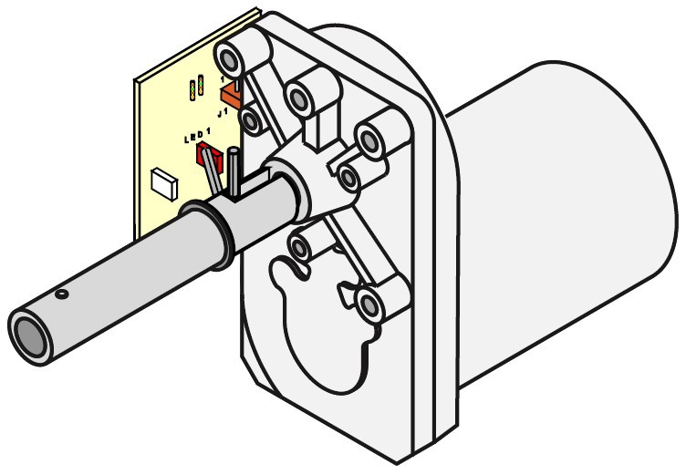
Prova dos motores
PRUEBA MOTOR IZQ
SIG AVANCE
PRUEBA MOTOR IZQ
SIG APA
PRUEBA MOTOR IZQ
SIG REVERSA

Slide 26
PRUEBA MOTOR DER
SIG AVANCE
PRUEBA MOTOR DER
SIG APA
PRUEBA MOTOR DER
SIG REVERSA

Slide 27
Data e Hora
FECHA Y HORA
AÑO 2005
NO
SI
(-)
SIG
(+)
MES 1
DIA 4
(-)
SIG
(+)
(-)
SIG
(+)

Slide 28


HORA 10 AM SIG
(-)
(+)
(-)
MINUTOS 45 SIG
(+)
(-)
SEGUNDOS 30 SIG
(+)

Slide 29

A senha de acesso aos parâmetros de programação programada de fábrica é 0. Se o controle tem uma senha de acesso estabelecida à partir desta tela será necessário ingressar a mesma para avançar o menu. Se acaso esquecerem a senha programada, a máquina possuí uma senha mestre que permite desbloquear qualquer outra senha, a mesma é 6601.
Ingressar Senha
(-)
CONTRASEÑA 0 SIG
(+)

Slide 30
Selecionar o idioma
SET LANGUAGE
NO
YES
ENGLISH
ESPANOL
(-)
SELECT
(+)
(-)
SELECCIONE
(+)
CHANGE LANGUAGE?
ARE YOU SURE?
CHANGE LANGUAGE
NO
YES
30

Slide 31
Modo Dia e Modo Noite
O ajuste do modo (dia / noite) permite que se baixe o consumo elétrico do compressor da dispensadora durante as horas inativas. Durante o modo noturno, o produto se manterá frio abaixo de 35 °. A palavra “ICE” voltará a aparecer no visor depois de transcorrido o modo noturno. Com DISABLED (desativado) o equipamento irá trabalhar em modo normal de trabalho selecionado todo o tempo.
HORA NOCHE DESACT
(-)
(+)
HORA DIA
MODO DE NOCHE FRIO
(-)
(+)
FRIO

Slide 32

Menu de descongelamento.
Esta opção permite ao equipamento descongelar o produto durante o dia com a finalidade de eliminar a acumulação de gelo que pode ser gerada entre os hoppers, nesta modalidade se poderá selecionar o tempo que se deseja que descongele e o tempo que passará congelando.
MINUTOS DESC DESACT
MINUTOS CONG DESACT
(-)
(+)
(-)
(+)

Slide 33
Menu de manutenção preventiva
Esta função dá seguimento ao processo de manutenção peventiva, que deverá ser efetuada a cada 6 meses, o equipamento não para de operar se a manutenção não for executada, mas vai mostrar a mensagem em seu display de LCD. Selecionando SIM com interruptor é indicado ao control que a manutenção foi efetuada e o mesmo irá gravar a data para postriormente gerar este alarme novamente.
PM COMPLETO
6 MESES PM
NO
SI
(-)
ON
(+)

Slide 34

Agenda de limpeza.
Esta função permite que o operador programe uma agenda de limpeza entre 1 à 14 dias. O programa de fábrica vem em 0 ou desativado, se pode optar por apenas uma mensagem de limpeza ou um bloqueio por limpeza . Uma vez que se esgote o número de dias selecionado, o display vai mostrar a seguinte mensagem EFECTUE LIMPIEZA de forma intermitente junto com a data e hora. Se o bloqueio foi selecionado o equipamento não vai produzir o frozen até que a limpeza seja executada. Para apagar o alarme de limpeza devemos efetuar a limpeza utilizando o guia de limpeza do modo programa. A máquina não irá se desbloquear até que os cilindros atinjam a temperatura de 50º F (10º C)
DIAS DESABILITADO
DIAS PARA LIMP 14
(-)
SIGUIENTE
(+)
(-)
SIGUIENTE
(+)
SOLO MENSAJE DE LIMP
BLOQUEO DE LIMP SIGUIENTE
SIGUIENTE
(-) (+)
(-)
(+)

Slide 35
Bloqueio de ajuste de viscosidade
Este menu permite bloquear a função de ajuste de viscosidade para que o valor não seja modificado pelos operadores nas 4 primeiras telas do modo de programação.
SI AJUSTAR GRO SIGUIENTE
NO AJUSTAR GRO SIGUIENTE
(-)
(+)
(-)
(+)

Slide 36

Menu de botões
Permite ativar ou desativar a membrana de botões com excessão do botão
BOTONES ENCENDIDOS
BOTONES BLOQUEADOS
(-)
(+)
(-)
(+)

Slide 37
Auto enchimento dos hoppers
O auto enchimento dos hoppers se encontra presente em equipamentos que contam com o sistema automático instalado, este menu permite ajustar os parâmetros do auto enchimento segundo as características do produto à ser preparado.
250 IZQ LLENADO 155
250 DER LLENADO 155
(-)
LIMITE
(+)
(-)
LIMITE
(+)
PRUEBA DE LLENADO
AVTIVAR VALVULA
NO
SI
IZQ
HECHO
DER

Slide 38
Adicionar mensagem
Esta função permite adicionar uma mensagem para ser apresentada no display
AGREGAR MENSAJE
AGREGAR MENSAJE
(-)
ACTIVO
(+)
(-)
INACTIVO
(+)
MODIFICAR MENSAJE
ALFABETO
NO
SI
SIG
SIG LETRA

Slide 39
(MENSAJE)
SCROL
HECHO
SIG
GRABAR EDITAR
AGREGAR MENSAJE CONF. COMPLETA
NO
SI

Slide 40
Número de ativo
Esta opção permite ingressar um número de ativo para controle de estoque, se pode ingressar um número desde 0 até 999999, o valor de fábrica é 0
# ACTIVO AN000000
40

Slide 41
Estabelecer uma senha de acesso
É possível se habilitar uma senha de acesso ao menu de programação para evitar que o operador modifique as programações estabelecidas, uma vez habilitada esta senha o operador terá acesso apenas as 4 primeiras telas de programação. Podemos estabelecer qualquer senha entre 0 e 9999
CLAVE 0 SIGUIENTE
CLAVE 9999 SIGUIENTE
(-)
(+)
(-)
(+)

Slide 42
Restabelecer os valores de fábrica
Esta função permite que se apague toda a programação feita e que o equipamento retorne a sua programação original de fábrica.
REST PARAMETROS NO
SI
ESTA SEGURO?
REST PARAMETROS 423
NO
SI

Slide 43
Data de instalação
Esta data não se pode modificar e será gravada automáticamente após 100 horas de operação do equipamento.
FECHA DE INSTALACION
ENE. 20, 2005
3:55:25 PM
ULTRA VERSIÓN # .

Slide 44

Apresentação de componentes
Sistema de fonte de força
Sistema de controle
Sistema de iluminação
Sistema de serviço e hoppers
Sistema de elaboração de produto
Sistema de refrigeração
Sistemas complementares de enchimento automático

Slide 45
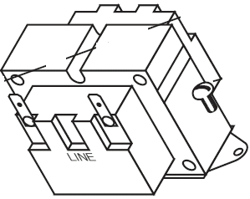
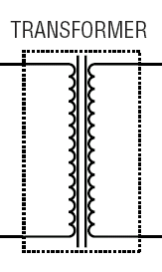
Sistema de fonte de força Transformador
O transformador é um componente elétrico do equipamento que permite reduzir a tensão de alimentação de 230 Volts alternada para 12 Volts alternada, esta baixa tensão é utilizada para a alimentação do sistema de controle. Este componente pode sofrer danos por variações de tensão superiores a 15% em sua alimentação, também pode sofrer super aquecimento e inclusive se queimar quando houver oscilações de tensão constantes.

Slide 46

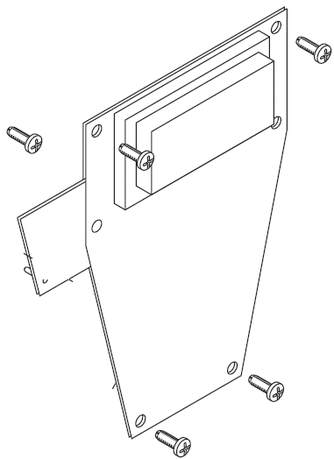
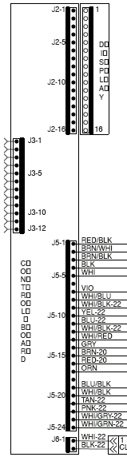
Sistema de controle
Placa Eletrônica
A placa eletrônica programável esta integrada por um micro controlador com memória programável, contém uma fonte de força para 5 Vcc e 12 Vcc, dispositivos de interface de baixa tensão e baixa corrente, conectores para as portas de carga.
A placa de controle integra as funções de Termostato, Controle de nível (Auto enchimento), Controle de velocidade, alarmes e demais funções que o equipamento necessita para sua operação. Todos estes elementos permitem que este dispositivo seja o administrador mestre de todos os componentes que integram a máquina.

Slide 47
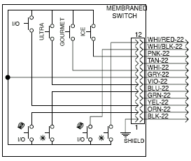
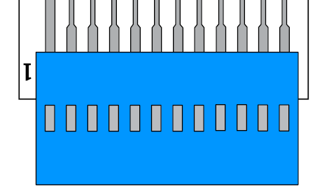
Membrana de botões
As membranas de botões, são um grupo de interruptores, montados em um adesivo que será fixado na frente do equipamento. Este elemento faz a
função de sinal de entrada de
as
instruções para o controlador,
instruções que envia são as que o operador indica quando pressiona os interruptores da mesma.
Teste de continuídade dos interruptores utilizando o pin
#7 como neutro ( comum)
#7-#1 (shield) sem continuídade
#7-#2 (Left Auger/espiral esq.))
#7-#3 (I/O)
#7-#4 (sem uso)
#7-#5 (ESQ. ICE/CHILL/OFF )
#7-#6 (ULTRA)
#7-#8 (GOURMET)
#7-#9 (sem uso)
#7-#10 (ICE)
#7-#11 (Espiral Direita)
#7-#12 (Direita ICE/CHILL/OFF)

Slide 48

Placa Relógio
Alguns equipamentos mais antigos terão uma placa eletrônica pequena que se conecta à placa principal, esta contém uma batería que mantém a programação sem alterações, mesmo com o equipamento desligado da rede elétrica. Equipamentos mais novos possuem esta bateria integrada à placa principal, portanto não possuem a placa relógio.

Slide 49
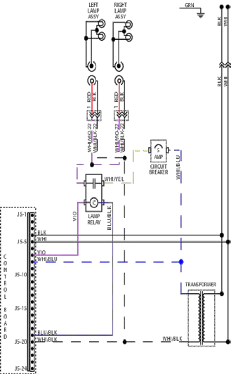
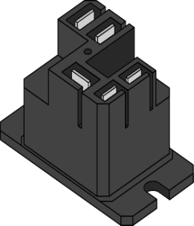
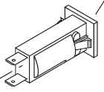

Sistema de iluminação
Relé, Protetor de sobre corrente e lâmpadas
O relé de iluminação é controlado pela placa eletrônica a qual envia 12 Vcc para o bobina do relé para que o mesmo feche seus contatos normamente abertos para energizar as lâmpadas com 12 Vca.
O protetor de sobre corrente de iluminação protege o circuito das lâmpadas de iluminação no caso de um eventual curto circuito se protege aos 5 A, rearme manual.
As lâmpadas são energizadas com 12 Vca atravéz do relé e são de fácil substituição, em equipamentos mais novos, as mesmas foram substituídas por LED.

Slide 50


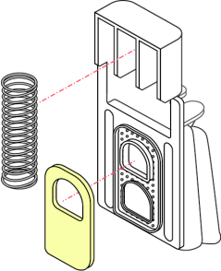
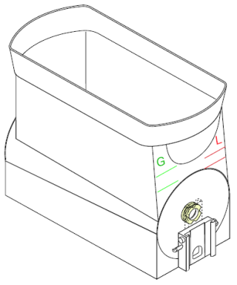
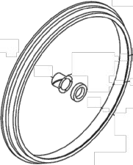
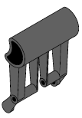
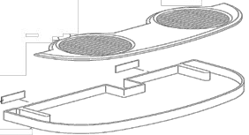

Sistema de serviço e hoppers
Jogo de torneira de dispensamento sem lubrificação, maniplo da torneira
Hopper de acrílico, limpeza com pano ou bucha não abrasiva, não aplicar químicos com odor.
Vedações e selos não necessitam de lubrificação e devem ser substituídas a cada 6 meses
Bandeja de respingos desmontável para fácil limpeza
50

Slide 51
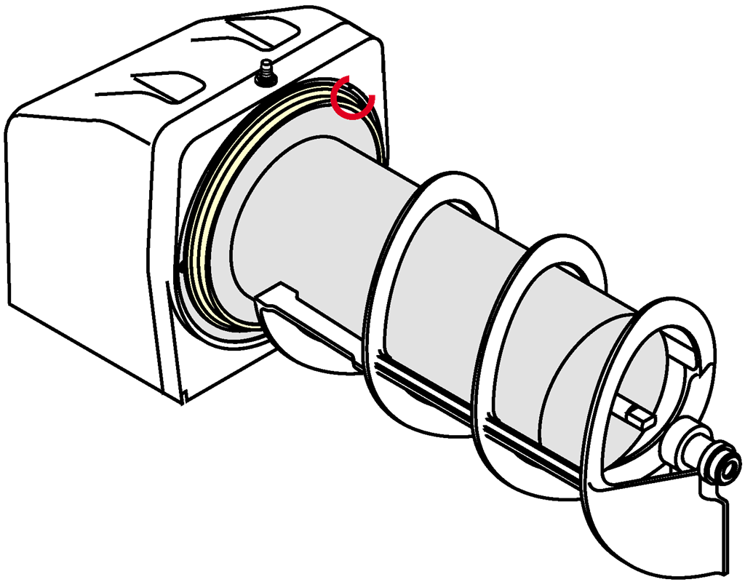
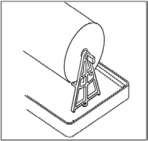
Os cilindros de resfriamento possuem em seu
Sistema de elaboração de produto
Cilindros de resfriamento e espiral sem fim ^{interior}
resfria e congela o produto que
a espiral do evaporador, este se
toca o
cilindro, em seguida a espiral sem fim raspa a superfície do cilindro granulando o gelo que se havia formado no cilindro, levando em conta que o cilindro e a espiral estão imersos
em líquido é vedações e
muito importante que as selos sejam colocados
corretamente e que sejam substituídos com a
frequência vazamentos atravéz do
recomendada, isto evitará
ao interior do equipamento eixo
do motor da espiral. Os se desalinhar quando se
se
cilindros podem
exerce pressão sobre eles, quando isto
passar é necessário alinhar os mesmos com os suportes de movimentação.

Slide 52
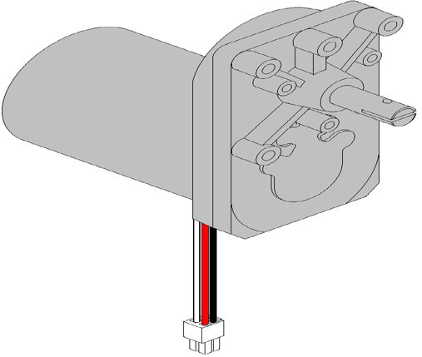
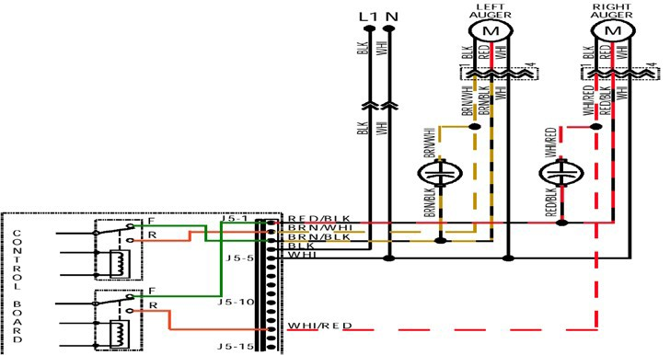
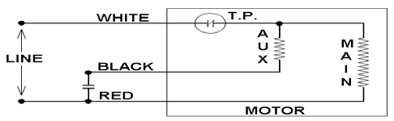
Motores da Espiral Sem Fim
O motor da espiral sem fim é um motor de 230 Vca reversível, tem uma força de torque de 20 a 50 IN/Lbs à uma velocidade de giro de 39.6 Rpm, seu consumo de corrente é de 0.25 amperes sem carga, a leitura de resistência nos contatos deve ser de 56.8 Ohms. Conta com um protetor térmico interno. A placa eletrônica administra o sentido de rotação dos motores através dos relés encapsulados que contém. Este sistema reversível permite que os motores trabalhem no sentido reverso por 2 minutos a cada hora para romper a capa de gelo que se forma na parte superior do hopper.

Slide 53
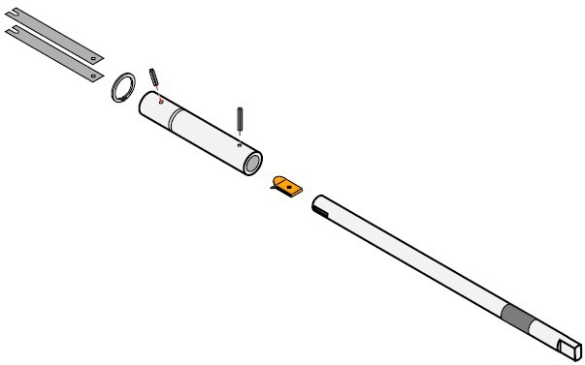
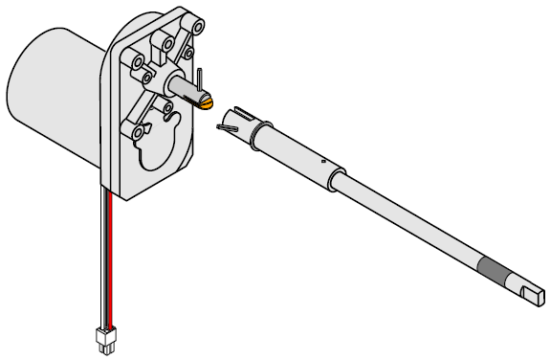
Eixo do motor da espiral sem fim.
Os eixos das espirais sem fim estão integrados por três partes, as barras de torção transmitem a força de torque do motor para o eixo, quando a espiral começa a raspar o gelo do cilindro, as barras se torcem de tal maneira que se gera um espaço de separação entre os pinos que unem o eixo da espiral com o eixo do motor. O eixo da espiral tem uma cobertura de crâmica na parte frontal onde tem fricção com o selo mecânico que evita que o produto penetre no interior do equipamento.

Slide 54
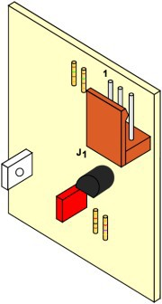
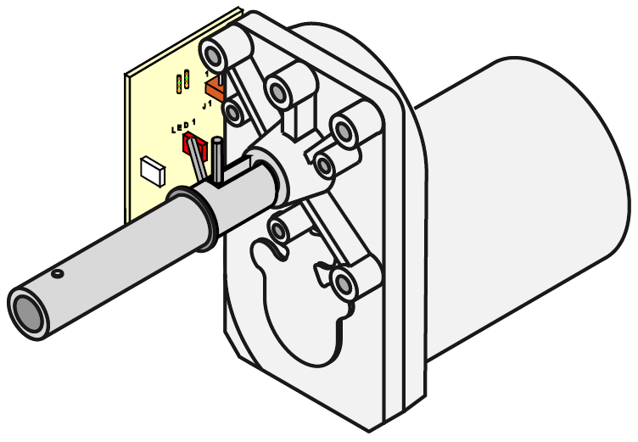

Sensores de torque
O sensor de torque é um
dispositivo
eletrônico ótico integrado
por
fototransistores, o objetivo é medir o tempo de intervalo entre o bloqueio de luz que geram os pinos do motor e do eixo da espiral, de tal maneira que quanto maior o tempo, maior é o nível de congelamento do produto. A placa funciona com 5 Vcc e podemos verificar seu funcionamento através da leitura dos pulsos de voltagem que emite.

Slide 55


Sensores de temperatura
Os sensores de temperatura são termistores que se conectam diretamente à placa eletrônica, estes são utilizados pelo equipamento para controlar a temperatura no modo noite e quando o modo de operação esta em Chill (frio), estes devem mamter a temperatura do produto à 35º F (1,5º C ) e seus valores de resistência devem estar perto de 2 Kohms à 77º F ou 5650 Ohms à 32º F, a voltagem de operação é de 0 Vcc em curto circuito, 1.5 Vcc à temperatura ambiente, 2.7 Vcc à 37º F e 5 Vcc en circuito aberto.

Slide 56





Sistema de refrigeração
O sistema de refrigeração é um sistema convencional de evaporador submergido, a absorção do calor se faz diretamente da água até se formar o cristal de gelo que forma o frozen. A carga de gás refrigerante é de 312g de R404A, se recomenda sempre realizar a carga de gás por peso, isto serve para assegurar um melhor funcionamento do sistema.

Slide 57


Compressor
Compressor hermético para R404A, 230Vac controlados por um relé de interface entre a placa eletrônica e o compressor. Este componente se encarga de fazer circular o gás refrigerante em estado gasoso para a absorção de calor da área que se deseja resfriar, sempre que se necessite carregar gás refrigerante é recomendável que se faça pela linha de sucção que é a de maior diâmetro e em estado gasoso, para evitar que se danifiquem as válvulas do compressor.

Slide 58



Protetor térmico do compressor
O protetor térmico do compressor, se encontra instalado na área de conexão de bornes do mesmo, a face do protetor térmico se encontra junto ao corpo do compressor para que se detecte a temperatura do mesmo, assim pois, se o compressor tem um alto consumo de corrente e se super aquece fazendo assim que o contato elétrico do protetor térmico se abra interrompendo a energia para o compressor. O compressor pode super aquecer por baixa condensação (filtro de ar sujo), por não desligar nunca (relé defeituoso) ou por baixa tensão na rede de alimentação.

Slide 59


Relé de partida
O relé de partida é composto por um interruptor bimetálico posicionado sob uma bobina semalhante a uma solenóide, se conecta com a bobina de trabalho e de arranque do compressor, gerando assim a voltagem necessária para a bobina de arranque do mesmo, uma vez que partiu o compressor, desenergiza a bobina de arranque e mantém energizada a bobina de trabalho.

Slide 60


Motor ventilador do condensador
O ventilador do condensador, é um motor de 230 Vac e consome .5 Amp. Tem rotação para à direita com velocidade de 1550 rpm, se energiza junto com o compressor e sua função é de circular ar através da serpentina do condensador para extrair calor do gás refrigerante realizando assim a condensação, ideal para o bom funcionamento do sistema de refrigeração.
60

Slide 61


Relé do compressor
O relé hermético do compressor tem uma bobina de 230 Vac, ele é controlado diretamente pela placa eletrônica, conta com um sistema de teste manual através de um botão que fecha os contatos elétricos.

Slide 62

Sensor da linha de gás quente
O sensor de gás quente é utilizado pelo controle eletrônico para proteger o compressor quando o condensador esta obstruído por sujeira ou por uma má condensação, este sensor permite o sistema emitir um alarme de filtro de ar sujo.

Slide 63

Evaporador
O evaporador
esta
montado
no interior resfriamento, serpentina
do cilindro de por esta o gás
flue
refrigerante em estado líquido à baixa pressão e com o calor
que absorve do produto dentro do
reservatório se retorna ao para iniciar o
vaporiza e compressor
ciclo uma vez mais.

Slide 64

Condensador
O condensador é uma serpentina por onde circula o gás refrigerante em estado gasoso e à alta pressão, aqui, com a ajuda do ventilador do condensador o refrigerante se esfria e se converte em líquido para ir ao filtro secador e posteriormente ao tubo capilar. Se este local estiver muito quente, o filtro de ar pode estar sujo ou o ventilador pode ter parado, o gás refrigerante não mudará de estado físico e não irá condensar, com isto o sistema de refrigeração não vai esfriar de maneira suficiente e a máquina irá se proteger.

Slide 65

Filtro secador e tubo capilar
O filtro secador, absorve a humidade existente no gás refrigerante, o mesmo passa por ele e é direcionado ao tubo capilar, este por sua vez atua como um elemento de expansão para o gás, onde se proporciona uma queda brusca de pressão em sua saída, que na realidade é a entrada do evaporador, isto faz com que o gás refrigerante absorva o calor do produto armazenado no resrvatório da máquina.

Slide 66

Acumulador de sucção
O acumulador de sucção se encontra instalado na tubulação de sucção do compressor, sua função é armazenar todo o refrigerante líquido na saída do evaporador, impedindo assim o retorno de líquido ao compressor. O líquido não pode ser comprimido, se temos o retorno de líquido ao compressor, ao se tentar fazer a compressão vamos ver a ocorrência de um calço hidráulico, as válvulas e palhetas do compressor irão se romper e o mesmo vai parar de funcionar.

Slide 67

Válvulas solenóides de refrigeração
Estas válvulas controlam o fluxo de gás refrigerante aos evaporadores e são controladas pela placa eletrônica com uma tensão de 230 Vac, estas válvulas não podem ser reparadas, se houver algum defeito devem ser substituídas

Slide 68
Sistemas complementáres para auto abastecimento
➢Modelo com sistema PAF
➢Modelo com sistema LAF

Slide 69




Sistemas complementáres para auto abastecimento
Modelo com sistema PAF
Retire a tampa plástica trazeira da junta de guarnição entre as bandejas de gotejamento dos reservatórios e afrouxe os parafusos da tampa do motor da espiral
Coloque o conjunto da plataforma PAF na parte superior das tampas dos motores e instale a vareta de suporte no orifício da guarnição.
Ajuste a vareta de suporte na parte superior da plataforma. Aperte os parafusos das tampas dos motores das espirais.

Slide 70



Conecte o cabo RCA na base da ULTRA.
Instale
os sensores
Instale a unidade PAF na plataforma e conecte o cabe elétrico da parte posterior da unidade. Conecte o cabo elétrico em uma tomada adequada. Faça a conexão de água ao PAF
de nível na ranhura
da parte posterior dos reservatórios.
70

Slide 71



Modelo con sistema LAF
Para instalar o sistema LAF na ULTRA é necessário montar uma placa eletrônica adicional à placa principal, esta placa controla as válvulas de dosificação e os sensores de nível de líquido, assim como o chicote elétrico de lagção das válvulas.
Chicote
T. LAF

Slide 72


Válvulas de dispensamento
O jogo de mantagem das válvulas é vendido montado em um suporte que se conecta a extrutura da ULTRA, as válvulas, as mangueiras e os conectores estão em apenas um módulo.

Slide 73

Características dos reservatórios
Se utilizam depósitos com uma ranhura para a instalação dos sensores de nível de líquido e com orifícios para a conexão das mangueiras de água e concentrado.

Slide 74


Bomba SHURFLO para concentrado
A bomba que se utiliza para o sistema LAF é uma modelo BRIX PUMP e é necessário que se adquira uma bomba que dispensa o produto com o brix pré ajustado..

Slide 75
Manutenção
Diária
Quinzenal
Mensal
Semestral
Manutenção do sistema de refrigeração
Calendário de manutenção

Slide 76
Diária
Como manutenção diária a máquina requer a limpeza da bandeja de respingo e se for utilizado produto com base em leite natural, é necessário que se realize a limpeza geral dos reservatórios para evitar a formação de bactérias.
Quinzenal
Aplicar o procedimento de limpeza seguindo os passos do guia de limpeza do programa do equipamento.
Mensal
Limpeza do filtro de ar, a manutenção desta limpeza é necessária para o correto funcionamento do equipamento.

Slide 77
Semestral
Substituição de vedações e selos dos cilindros e reservatórios o número de parte do Kit de manutenção preventiva é: 34245.0000, o mesmo incluí as seguintes peças:
27446.0000 | 2 | Lamps, T-5 Wedgebase Min.
26781.0000 | 2 | Auger Shaft Bushing (Blue)
26782.0001 | 2 | Cooling Drum Seal
32079.0000 | 2 | Hopper/Drum Seal
32268.0000 | 2 | Seal, Faucet (Clear)
29563.0000 | - | Lubricant (“Krytox”)
28395.0000 | 1 | Seal Insertion Tool

Slide 78

Bucha
Se não executamos a
MP nesta poderíamos perda congelamento
área, causar
de devido
a que
os selos e se tornem causando
Selo
buchas
pegajosos
uma sobrecarga ao sistema do sensor de torque
Frente do cilindro

Slide 79

Instale o selo com a mola voltada para dentro.
Não passe lubrificante na mola do selo

Slide 80
Manutenção do sistema de refrigeração
Se a serpentina do condensador for obstruída por gordura, terra ou pó, será necessário lavar o mesmo com sabão ativado próprio para limpeza de condensadores, se recomenda ter muito cuidado ao efetuar esta limpieza, já que o sabão pode causar queimaduras, utilize luvas. Como parte da manutenção deste sistema, recomendamos que seja executada uma verficação dos cabos e terminais do compressor, devido aos picos de corrente no arranque do mesmo alguns cbos, como o tempo, podem super aquecer.
80

Slide 81
Tabela de Manutenção Preventiva Trimestral Recomendada
# | INS | Descrição
1 |  | Revisão da alimentação elétrica
2 |  | Verificar condições dos cabos, tomadas e plug
3 |  | Leitura da corrente do compressor
4 |  | Revisão interna de cabos e terminais
5 |  | Revisão geral de vazmentos de água ou produto
6 |  | Verificar terminais elétricos do compressor
7 |  | Revisar a limpeza do condensador.
8 |  | Inspeção e limpeza dos sensores de torque
10 |  | Verifique o tempo de vida de filtro de água (Para o sistema LAF)
11 |  | Revise os componentes em geral, ventilador, iluminação etc...
12 |  | Reaperto geral de parafusos
13 |  | Verifique a condição do equipamento (Aspecto visual da máquina)
14 |  | Verificação e ajuste do fluxo de água (Para o sistema LAF)
15 |  | Verificação e ajusto do BRIX (Para o sistema LAF)
Observações:

Slide 82
Calendario de mantenimiento
# | Descrição | Diária | Quinzenal | Mensal | Trimestral | Semestral
1 | Limpeza da bandeja de respingo
2 | Limpeza dos reservatórios (depende do produto)
3 | Limpeza do filtro de ar
4 | Manutenção preventiva
5 | Substituição de vedações e selos
Observações:

Slide 83

Códigos e Guias de falhas
Códigos de falhas
Esta falha irá ocorrer quando a placa de sensor de torque deixa de emitir sinal ao
TORQUE IZQ
TORQUE DER
controle eletrônico, isto é, a
FALLA
HIELO
HIELO
FALLA
tensão entre os terminais 1 e 3 da placa de torque vai ser de 0 Vcc.
SENSOR ABIERTO
SENSOR ABIERTO
FALLA
HIELO
HIELO
FALLA

Slide 84
TORQUE IZQ
TORQUE DER
FALLA
HIELO
HIELO
FALLA
SENSOR ERROR
SENSOR ERROR
FALLA
HIELO
HIELO
FALLA

Slide 85
Estas falhas podem ocorrer por problemas com os pinos do motor ou do eixo da espiral, pode ser a falta de um deles, que algum tenha se dobrado, ou que faltem os dois, a separação mínima que deve existir entre os pinos é de ¼” e a máxima é de ½”. Em algumas ocasiões um dos pinos esta dobrado mas não fora da leitura, de tal maneira que o controle não marca uma falha no sistema de torque, é importante que se verifique a leitura de Torque e temperatura, com o equipamento funcionando sem produto deverá ser 0, também verificamos se a placa de torque envia 5 Vcc permanentemente pelos terminais 1 e 3.
SHAFT
SHAFT
SHAFT

Slide 86

Esta falha se apresenta quando o sensor do cilindro se danifica e se abre, então não envaa tensão à placa de controle eletrônica. Podemos verificar os sensores ao ler a resistência, em um sensor com falha vamos ler 0KΩ .
TEMP IZQ
TEMP DER
FALLA
HIELO
HIELO
FALLA
Valores Resistência: 2KΩ @ 77°F/1.67°C
5650Ω @ 32°F(0°C)
SENSOR ABIERTO
SENSOR ABIERTO
FALLA
HIELO
HIELO
FALLA

Slide 87

Esta falha se apresenta quando o sensor do cilindro se danifica e se põem em curto, então envia tensão de 5 Vcc permanentemente à placa eletrônica. Podemos verificar os sensores ao ler a resistência no sensor, se danificado apresentará 0.
TEMP IZQ
TEMP DER
FALLA
HIELO
HIELO
FALLA
SENSOR CORTO
SENSOR CORTO
FALLA
HIELO
HIELO
FALLA

Slide 88

Quando indica sensor aberto, o sensor de gás quente esta danificado e deixou de enviar o sinal ao controle eletrônico, quando indica sensor corto, esta avisando que a máquina esta muito quente, regularmente isto acontecerá quando o filtro se tapa ou o ambiente esta muito quente.
GAS CALIENTE
GAS CALIENTE
FALLA
HIELO
HIELO
FALLA
SENSOR ABIERTO
SENSOR CORTO
FALLA
HIELO
HIELO
FALLA

Slide 89
FILTRO NECESITA
Sensor de gás quente aos 220° F
LIMPIEZA
FILTRO NECESITA
Sensor de gás quente quando detecta 250° F desliga o compressor
!!! Limpieza !!!

Slide 90
MENSAGEM ATUAL
FILTRO REQUIERE
Um contador esta
mensal
mostrará
LIMPIEZA MENSUAL
mensagem automáticamente para recordar
o usuário de limpar o filtro do condensador. Uma vez que se mostra na tela, a terceira linha mostra quantos dias se
 | XX DIAS
PRESIONE BOTON ULTRA
“passaram” gerendo o
com o sensor alarme e pode até
deligar o compressor se nada for feito.
3 SEC, PARA RESETEAR
90

Slide 91
Muito obrigado por sua atenção.
91

